Slide 1

4
Viết vào vở câu trả lời cho câu hỏi a ở mục 3
a. Ngày đầu đi học, Nam (…).
Ngày đầu đi hǌ, Nam hē hŅ lắm.
Cần chú ý gì khi viết chữ đầu câu?
Khoảng cách giữa các chữ như thế nào?
Cuối câu có dấu gì?
Notes:
GV hướng dẫn hs đồ chữ hoa N. GV hỏi để khai thác cho HS hiểu kĩ thuật viết (chữ đầu câu viết hoa, cuối câu có dấu chấm, khoảng cách các chữ bằng 1 con chữ o…) CHú ý dấy phẩy trong câu nữa nhé

Slide 2
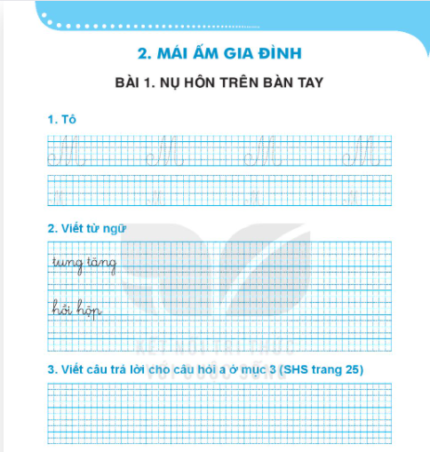

Trang 8
Notes:
Đọc thi đua là em để đọc toàn bài nha mn

